Slide 1





Классный час
Учитель – профессия на все времена

Slide 2


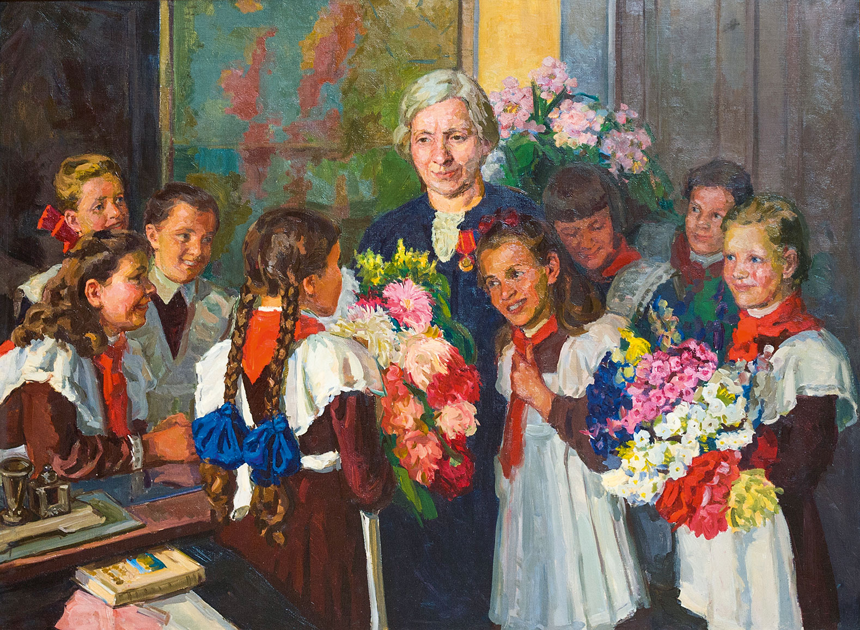


Учитель – это уникальная профессия, вне времени, моды и географии.
Являясь одной из древнейших профессий, она остаётся нужной и востребованной по сей день.
«Учитель – профессия сложная, трудоемкая, но самая главная на земле»
Учителя, как и родители, связывают поколения людей.

Slide 3

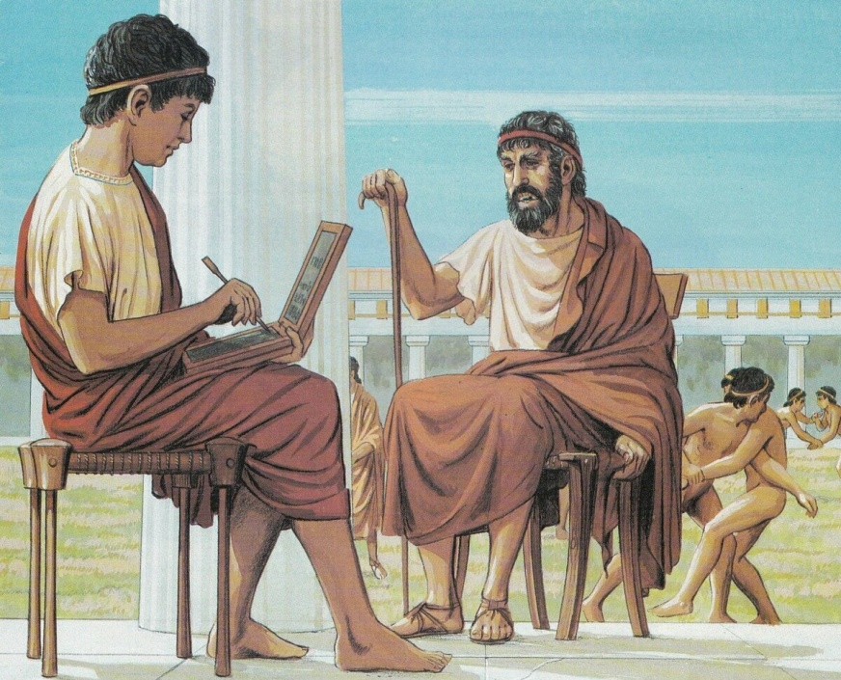

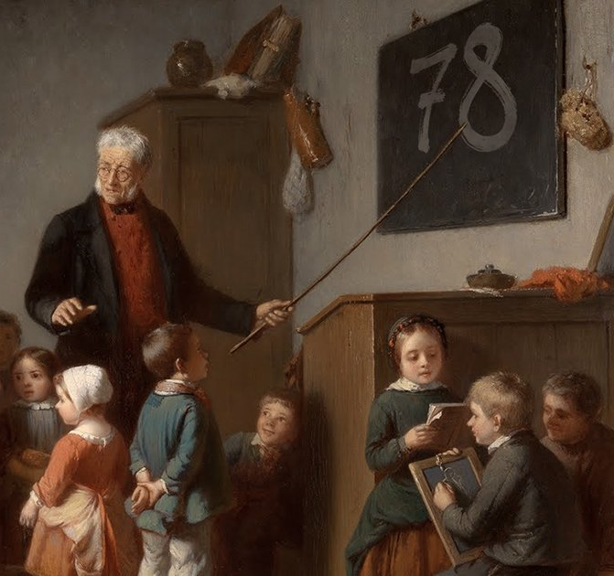
Из истории
Первые школы возникли в странах Древнего мира (Шумер, Вавилон, Египет, Ассирия). Первыми учителями стали жрецы, которые были очень образованными людьми своего времени.
В античный период от педагога требовалось обладание многими знаниями и умениями: красноречием, письмом, музыкой, воинским искусством.
В Средневековье учителями назначались монахи, имевшие склонность к педагогической профессии.
В 18-19 веках учитель, как официально признанная профессия, стала массовым явлением в Европе и во всём мире.
Международный день учителя был установлен в 1994 году ЮНЕСКО и подразделением образования Организации Объединенных наций. Датой праздника стало 5 октября.

Slide 4
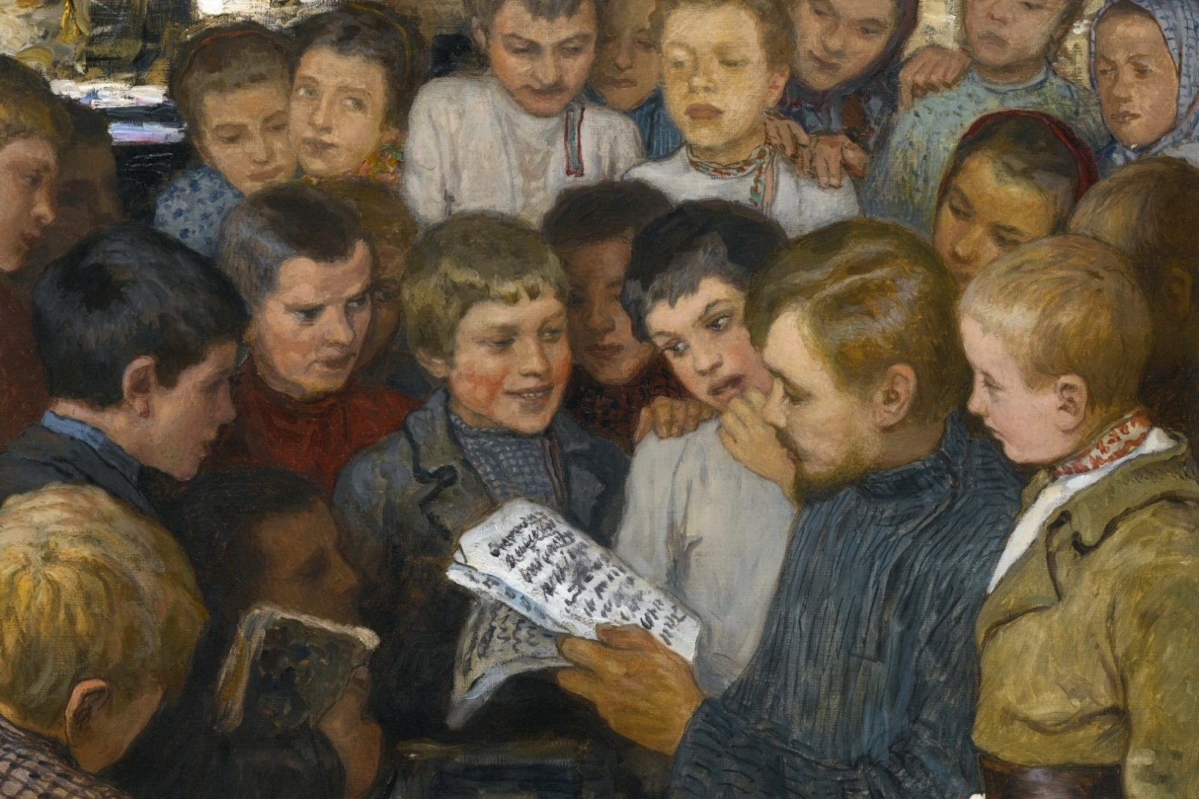



Какими качествами должен обладать человек, если он решил выбрать профессию учителя?
Каждый ли человек сможет работать учителем?

Slide 5



Профессионально значимые качества личности педагога
любовь к детям (доброжелательность, отзывчивость, внимательность);
оптимизм (вера в силы и возможности позитивного развития ученика);
справедливость (честность, совестливость, способность действовать беспристрастно);
требовательность к себе и к детям (ответственность, организованность, самокритичность, добросовестность);
эмоциональная отзывчивость;
современность;
креативность (творчество).

Slide 6





Учитель – это профессия, и призвание, и ремесло. Но это и искусство, и служение. Служение детям прежде всего...

